Slide 1



















Be a silly goose!
Zoom out!
Nutzt die Sticker und Doodles auf dieser Seite für eure Präsentation.

Slide 2



Slide 3
Pitch – Gruppe Epsilon
Problemstellung
Unsere Hausaufgaben-App hilft Schülern, ihre Aufgaben und Abgabetermine einfach zu organisieren. Man kann Fächer auswählen, Hausaufgaben eintragen und jederzeit den Überblick behalten. So wird nichts mehr vergessen und der Schulalltag wird stressfreier.
Schüler verlieren oft den Überblick über ihre Hausaufgaben.
Deadlines werden vergessen.
Fehlende Erinnerungen und Organisation führen zu Stress und schlechteren Leistungen.

Slide 4
Problemstellung
Schülerinnen und Schüler verlieren häufig den Überblick über ihre Hausaufgaben, Abgabetermine und Fächer. Dies führt zu vergessenen Aufgaben, Stress und ineffizientem Lernen. Bestehende Planungs-Apps sind oft zu komplex, unübersichtlich oder nicht speziell auf den Schulalltag zugeschnitten, sodass sie im Alltag kaum genutzt werden.

Slide 5
Lösung
Eure Lösung
Hausaufgaben nach Fächern und Klassen zu verwalten.
Eine übersichtliche Web-Oberfläche zu nutzen, die Schülern, Lehrern und Eltern eine einfache Planung und Nachverfolgung ermöglicht.

Slide 6
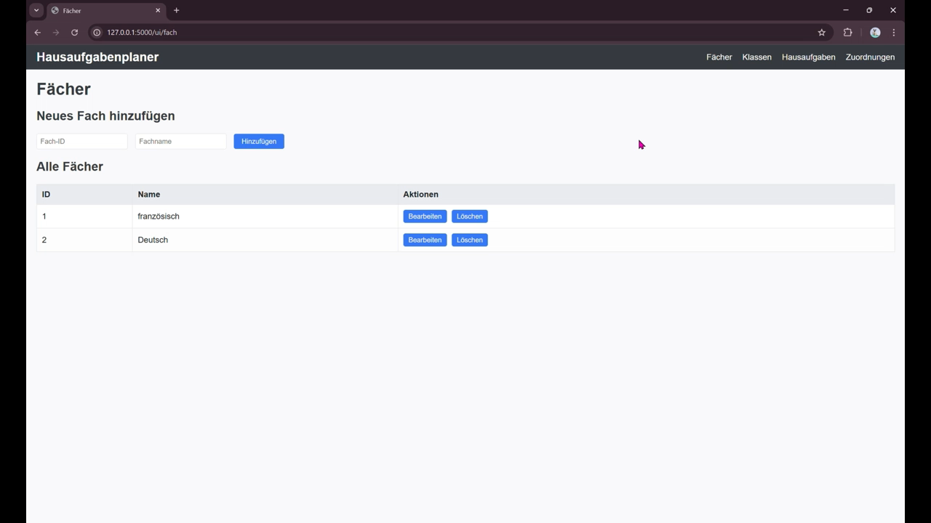
Demo Video / Oder Link Auf Live Umgebung
git@github.com:hackts-ch/hackingen-2025-infos.git

Slide 7
Zukunftsideen / Erweiterungsmöglichkeiten
Mobile App / Responsive Design
Kalender- und Erinnerungsfunktion
Fortschritts- und Statistikfunktionen
Intelligente Planung / KI-Unterstützung
Notes:
Entwicklung einer mobilen Version für Smartphones und Tablets.
Synchronisation mit der Web-App, sodass Schüler unterwegs Aufgaben einsehen und bearbeiten können.
Integrierter Kalender zur visuellen Darstellung von Deadlines.
Push-Benachrichtigungen oder E-Mail-Erinnerungen kurz vor Abgabeterminen.
Fortschrittsanzeige pro Fach oder pro Woche.
Visualisierung der erledigten vs. offenen Aufgaben.
Möglichkeit, Lernzeiten oder Prioritäten zu tracken.
Vorschläge für Priorisierung basierend auf Deadline und verbleibender Zeit.
Analyse von Arbeitsgewohnheiten, um individuelle Lernempfehlungen zu geben.

